Slide 1


Всероссийский проект
«Детский телефон доверия»

Slide 2
01
Детский телефон доверия –
это устойчивая система оказания экстренной психологической помощи по телефону
215 служб во всех субъектах Российской Федерации
Более 12 млн. экстренных психологических консультаций за 12 лет
Круглосуточно в 78 субъектах Российской Федерации

Slide 3





02
Принципы работы Детского телефона доверия

Slide 4



03
Ежегодное обучение специалистов Детского телефона доверия
За 12 лет обучено 3701 специалист, из них:
2821 консультант;
630 супервизоров;
250 руководителей служб.
Новая модульная очно-дистанционная программа обучения специалистов.
Актуализация проблем:
буллинг,
киберугрозы,
экстримизм .
В 2021 году обучение прошли 272 специалиста из 85 субъектов РФ.

Slide 5


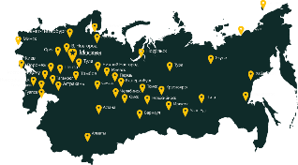


04
Принцип работы Детского телефона доверия
Человек набирает номер
8-800-2000-122
с любого телефона
Происходит определение
региона исходящего вызова
Вызов переадресуется в службу психологической помощи этого региона
Если линия занята, звонок переводится в другую
службу этого региона –
до тех пор, пока не ответит психолог

Slide 6
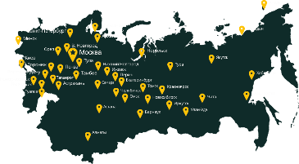

05
ФОНД ПОДДЕРЖКИ ДЕТЕЙ, НАХОДЯЩИХСЯ В ТРУДНОЙ ЖИЗНЕННОЙ СИТУАЦИИ
оплата трафика всех входящих вызовов
организация ежегодного повышения квалификации специалистов служб по наиболее актуальным темам телефонного консультирования
повышение узнаваемости номера телефона (38 видеороликов, более 50 макетов плакатов создано в рамках информационных кампаний)
мониторинг тематики обращений, как показатель актуальных проблем детей и родителей страны
СУБЪЕКТЫ РОССИЙСКОЙ ФЕДЕРАЦИИ
инфраструктура служб детского телефона доверия
кадровое обеспечение служб детского телефона доверия
8-800-2000-122 «Детский телефон доверия»
техническое обеспечение работы осуществляется единым оператором
доступность услуги, обеспеченная федеральной телефонной сетью

Slide 7
06
Мероприятия
В 2021 году Фондом проведены:
1
Всероссийская PR – акция «День доверия»;
II Всероссийский конкурс информационно-просветительских материалов по продвижению общероссийского детского телефона доверия 8 800 2000 122;
2
3
В мероприятиях приняло участие более 140 тыс. детей,
подростков, родителей и специалистов.

Slide 8
07
Результативность
За 12 лет существования Детского телефона доверия на него более 7 миллионов раз обратились дети и подростки и поступило более 5 миллионов обращений от взрослых.
Количество обращений
1 квартал 2020 г. – 211 907
1 квартал 2021 г. – 211 312
1 квартал 2022 г. – 250 203
Анализируемый период | Количество обращений | Средняя продолжительность консультации (мин.)
2020 | 858 846 | 6,3
2021 | 883 367 | 7,1
1 квартал 2022 | 250 203 | 8,1

Slide 9
08
Результативность
Введение короткого номера
Детского телефона доверия 124
Повышение доступности экстренной психологической помощи по Общероссийскому Детскому телефону доверия
Приказ Минкомсвязи России
от 17 февраля 2020 г. N 77 «О внесении изменений в российскую систему
и план нумерации, утвержденные приказом Министерства связи
и массовых коммуникаций Российской Федерации» от 25.04.2017 N 205
Включение в российскую систему
и план нумерации номера 124
«Телефон доверия для детей, подростков и их родителей»

Slide 10
09
Результативность
Система информационно-методической поддержки специалистов служб Детского телефона доверия
www.vdtd.ru
Информационно-методические издания
Видеоматериалы
Групповые онлайн- супервизии
Ежегодный конкурс информационно-просветительских материалов

